Slide 2
高考要求 学业标准·考情分析
考点分类 考点透析·典例剖析

Slide 3
第三章 相互作用——力
第12讲 力的合成和分解
课时1 力的合成

Slide 4

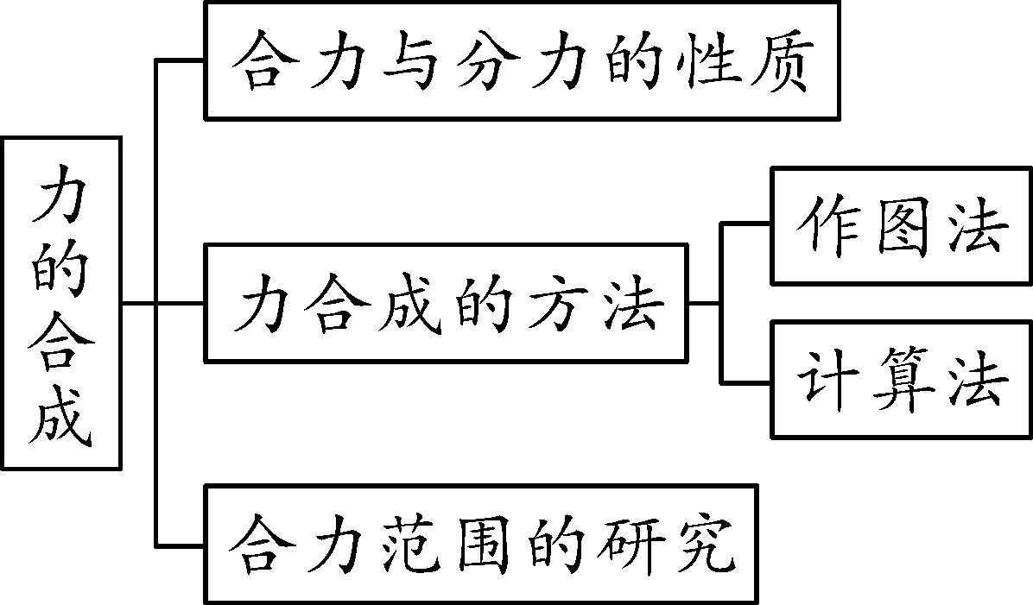
考点分析 | 核心素养 | 知识图解
1.合力与分力的概念及性质.（★） | 物理观念
2.力合成的方法.（★★） | 物理观念
3.合力范围的确定.（★） | 科学思维

Slide 5

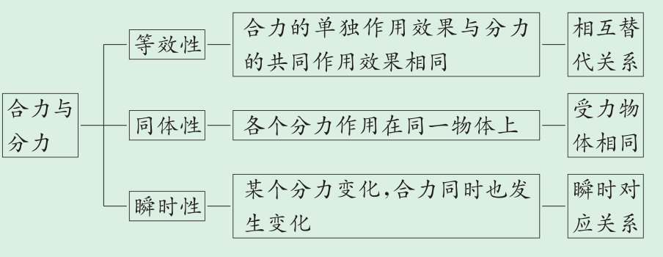
1
合力和分力 回归教材
核心总结
合力与分力的“三性”

Slide 6
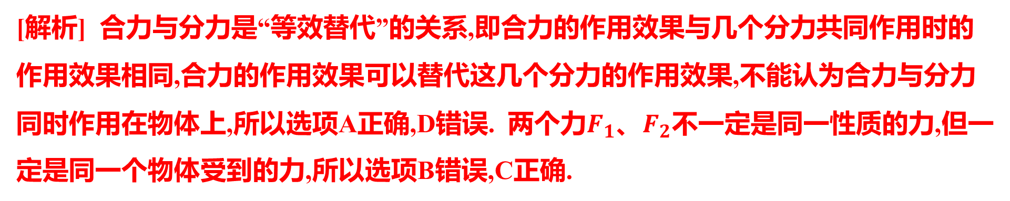
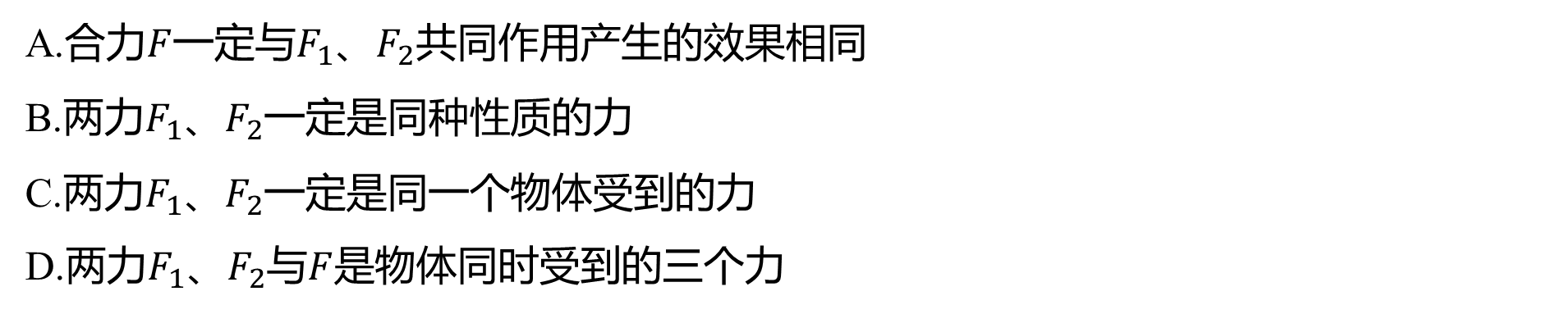
AC
考题1 （多选题）关于$F_{1}$、$F_{2}$及它们的合力$F$ ,下列说法中正确的是( ).
A.合力$F$一定与$F_{1}$、$F_{2}$ 共同作用产生的效果相同
B.两力$F_{1}$、$F_{2}$ 一定是同种性质的力
C.两力$F_{1}$、$F_{2}$ 一定是同一个物体受到的力
D.两力$F_{1}$、$F_{2}$与$F$ 是物体同时受到的三个力
[解析] 合力与分力是“等效替代”的关系,即合力的作用效果与几个分力共同作用时的
作用效果相同,合力的作用效果可以替代这几个分力的作用效果,不能认为合力与分力
同时作用在物体上,所以选项A正确,D错误. 两个力$F_{1}$、$F_{2}$ 不一定是同一性质的力,但一
定是同一个物体受到的力,所以选项B错误,C正确.

Slide 7
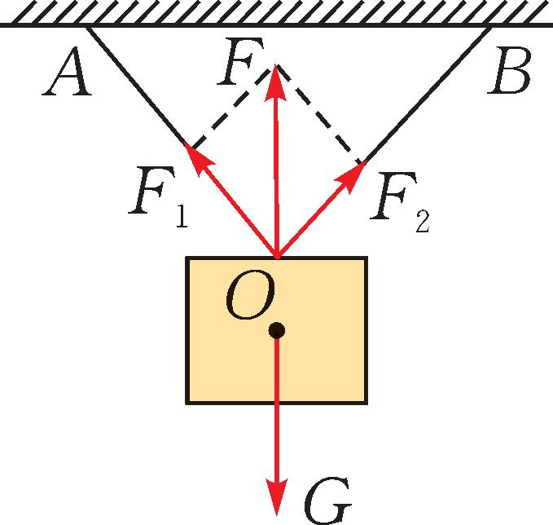
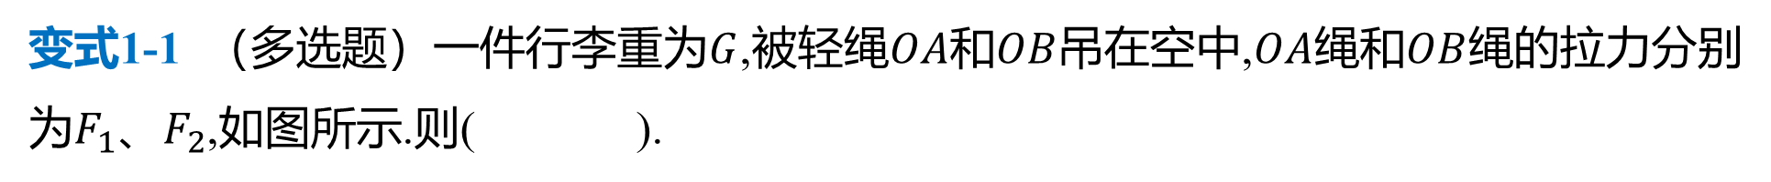
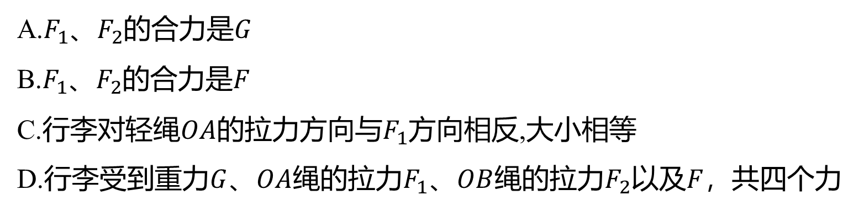
变式1-1 （多选题）一件行李重为$G$,被轻绳$OA$和$OB$吊在空中,$OA$绳和$OB$ 绳的拉力分别
为$F_{1}$、$F_{2}$ ,如图所示.则( ).
BC
A.$F_{1}$、$F_{2}$的合力是$G$
B.$F_{1}$、$F_{2}$的合力是$F$
C.行李对轻绳$OA$的拉力方向与$F_{1}$ 方向相反,大小相等
D.行李受到重力$G$、$OA$绳的拉力$F_{1}$、$OB$绳的拉力$F_{2}$以及$F$ ，共四个力

Slide 8
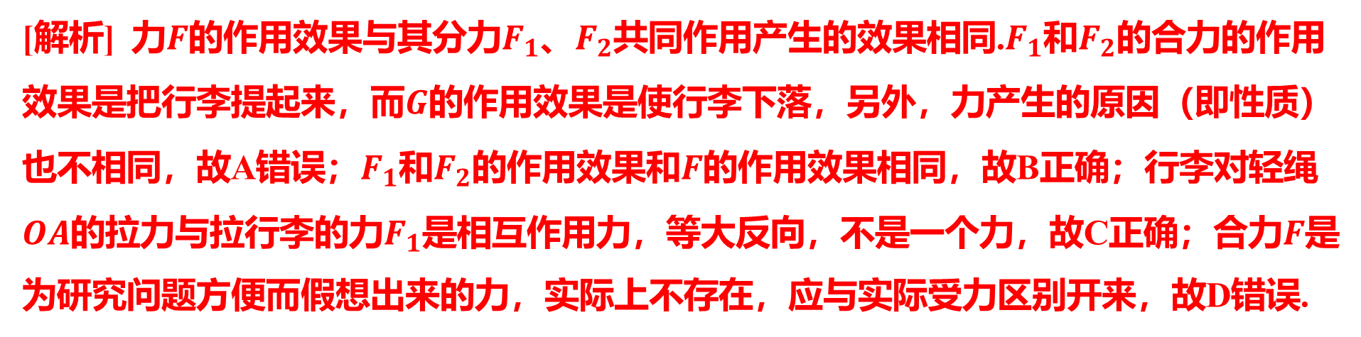
[解析] 力$F$的作用效果与其分力$F_{1}$、$F_{2}$共同作用产生的效果相同.$F_{1}$和$F_{2}$ 的合力的作用
效果是把行李提起来，而$G$ 的作用效果是使行李下落，另外，力产生的原因（即性质）
也不相同，故A错误；$F_{1}$和$F_{2}$的作用效果和$F$ 的作用效果相同，故B正确；行李对轻绳
$OA$的拉力与拉行李的力$F_{1}$是相互作用力，等大反向，不是一个力，故C正确；合力$F$ 是
为研究问题方便而假想出来的力，实际上不存在，应与实际受力区别开来，故D错误.

Slide 9
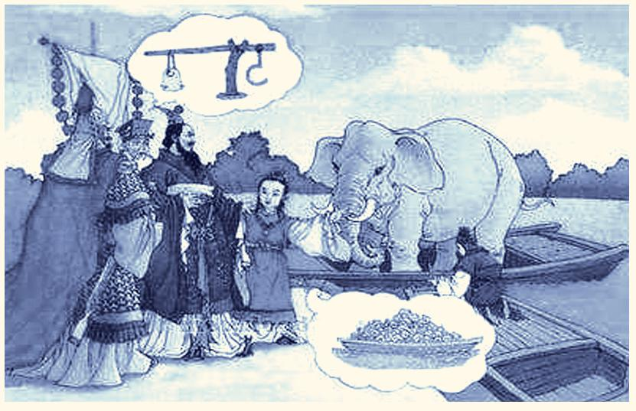
拓展延伸
等效法
曹冲称象的故事大家都很熟悉（如图）,在船的吃水线相同的
情况下，一头大象的重力与一堆石头的重力相当.这就是一个很生
动的应用等效思想的例子.

Slide 10
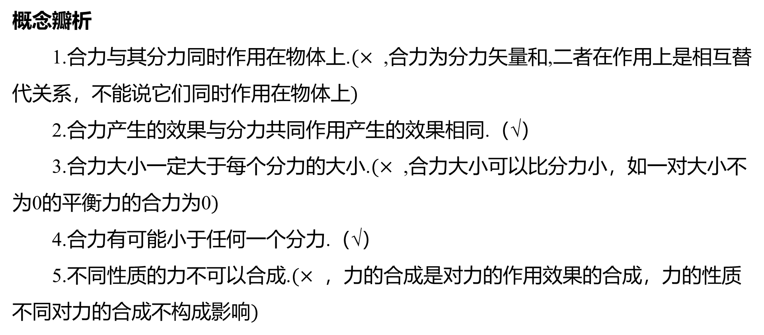
概念瓣析
1.合力与其分力同时作用在物体上.$(×$ ,合力为分力矢量和,二者在作用上是相互替
代关系，不能说它们同时作用在物体上$)$
2.合力产生的效果与分力共同作用产生的效果相同.（√）
3.合力大小一定大于每个分力的大小.$(×$ ,合力大小可以比分力小，如一对大小不
为0的平衡力的合力为0$)$
4.合力有可能小于任何一个分力.（√）
5.不同性质的力不可以合成.$(×$ ，力的合成是对力的作用效果的合成，力的性质
不同对力的合成不构成影响$)$

Slide 11
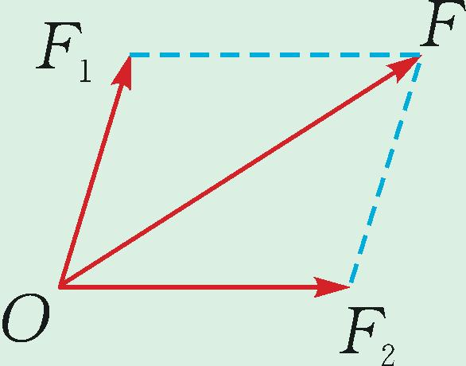
2
力的合成 易错点
核心总结
1.平行四边形定则
求两个互成角度的力的合力，可以用表示这两个力的线段为邻边作
平行四边形，这两个邻边之间的对角线就表示合力的大小和方向，如图
甲所示.
甲

Slide 12
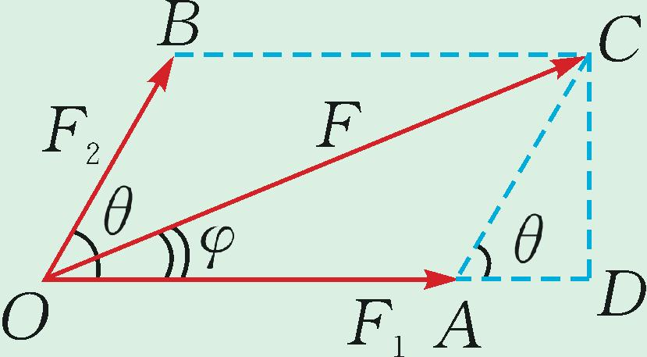
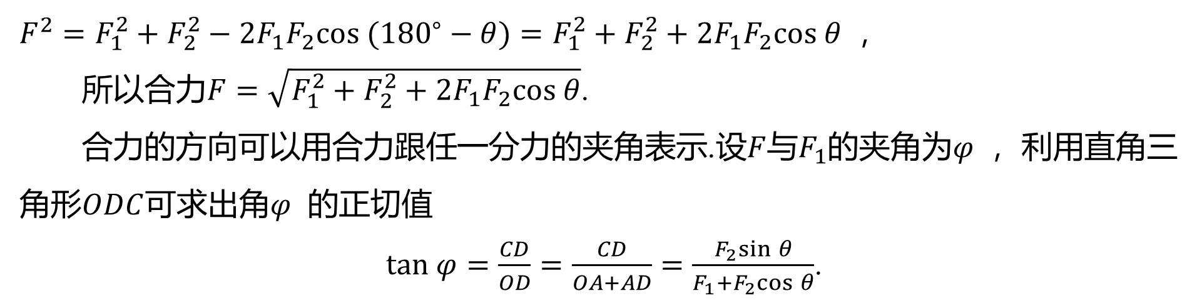
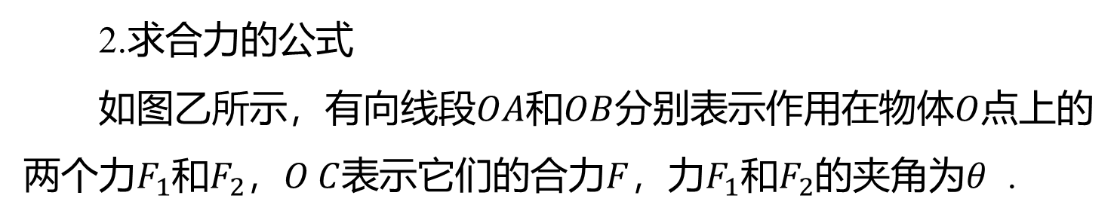
2.求合力的公式
如图乙所示，有向线段$OA$和$OB$分别表示作用在物体$O$ 点上的
两个力$F_{1}$和$F_{2}$，$O C$表示它们的合力$F$，力$F_{1}$和$F_{2}$的夹角为$θ$ .
在三角形$OAC$ 中，根据余弦定理可得
乙
$F^{2}=F_{1}^{2}+F_{2}^{2}−2F_{1}F_{2}cos ({180}^{∘}−θ)=F_{1}^{2}+F_{2}^{2}+2F_{1}F_{2}cos θ$ ，
所以合力$F=\sqrt{F_{1}^{2}+F_{2}^{2}+2F_{1}F_{2}cos θ}$ .
合力的方向可以用合力跟任一分力的夹角表示.设$F$与$F_{1}$的夹角为$φ$ ，利用直角三
角形$ODC$可求出角$φ$ 的正切值
$tan φ=\frac{CD}{OD}=\frac{CD}{OA+AD}=\frac{F_{2}sin θ}{F_{1}+F_{2}cos θ}$ .

Slide 13
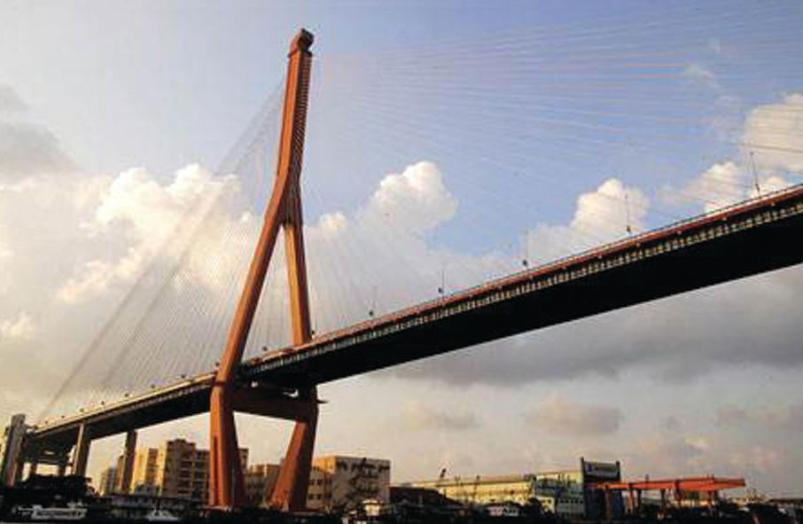
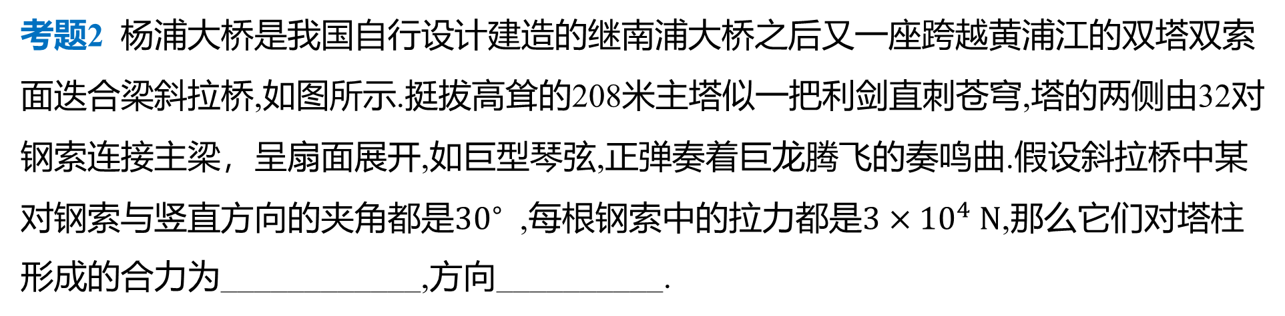

考题2 杨浦大桥是我国自行设计建造的继南浦大桥之后又一座跨越黄浦江的双塔双索
面迭合梁斜拉桥,如图所示.挺拔高耸的208米主塔似一把利剑直刺苍穹,塔的两侧由32对
钢索连接主梁，呈扇面展开,如巨型琴弦,正弹奏着巨龙腾飞的奏鸣曲.假设斜拉桥中某
对钢索与竖直方向的夹角都是${30}^{∘}$ ,每根钢索中的拉力都是$3×{10}^{4} N$ ,那么它们对塔柱
形成的合力为____________,方向__________.
$5.2×{10}^{4} N$
竖直向下
甲

Slide 14
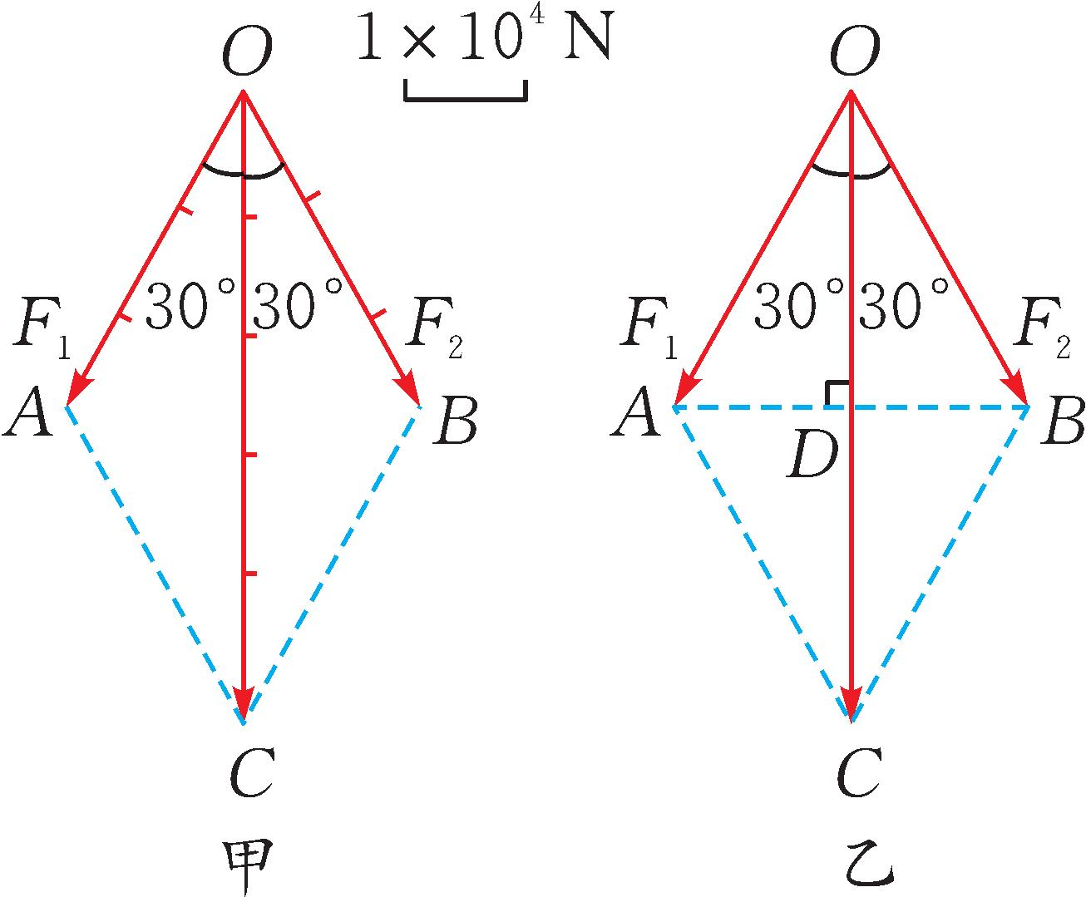
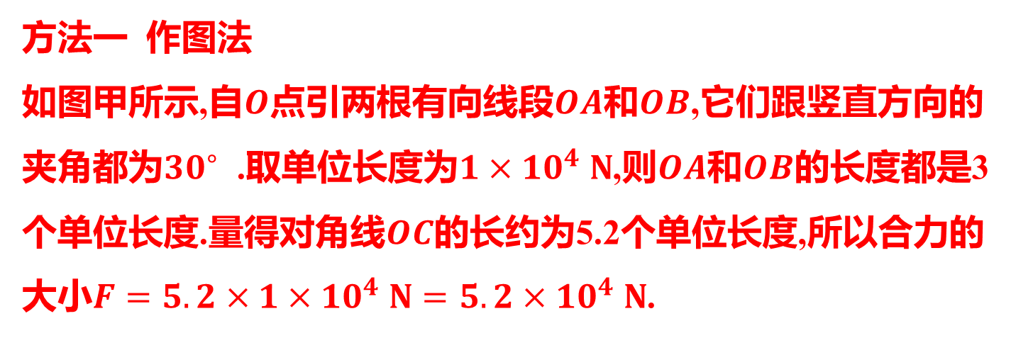
[解析] 把两根钢索的拉力看成沿钢索方向的两个分力,以它们为邻边画出一个平行四
边形,其对角线就表示它们的合力.由对称性可知,合力方向一定沿塔柱竖直向下.下面用
两种方法计算这个合力的大小.
方法一 作图法
如图甲所示,自$O$点引两根有向线段$OA$和$OB$ ,它们跟竖直方向的
夹角都为${30}^{∘}$ .取单位长度为$1×{10}^{4} N$,则$OA$和$OB$ 的长度都是3
个单位长度.量得对角线$OC$ 的长约为5.2个单位长度,所以合力的
大小$F=5.2×1×{10}^{4} N=5.2×{10}^{4} N$ .

Slide 15
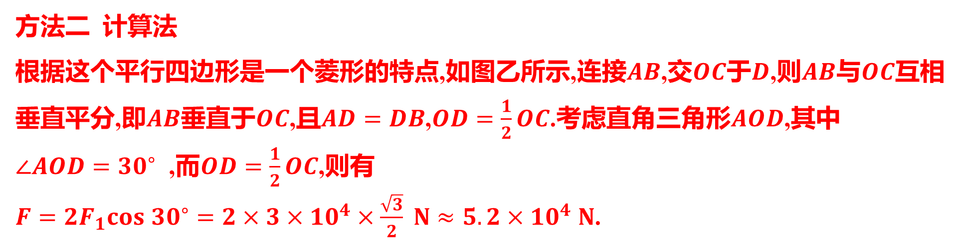
方法二 计算法
根据这个平行四边形是一个菱形的特点,如图乙所示,连接$AB$,交$OC$于$D$,则$AB$与$OC$ 互相
垂直平分,即$AB$垂直于$OC$,且$AD=DB$,$OD=\frac{1}{2}OC$.考虑直角三角形$AOD$ ,其中
$∠AOD={30}^{∘}$ ,而$OD=\frac{1}{2}OC$ ,则有
$F=2F_{1}cos {30}^{∘}=2×3×{10}^{4}×\frac{\sqrt{3}}{2} N≈5.2×{10}^{4} N$ .

Slide 16
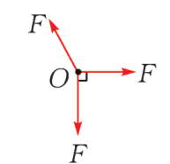
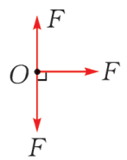
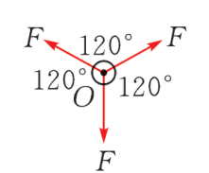
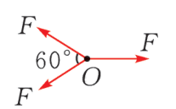
C
变式2-1 如图所示，三个大小相等的力$F$作用于同一点$O$ ,则合力最小的是( ).
A. B. C. D.
[解析] 多力合成时可以用公式法将两个力先合起来，得到的合力与第三个力再合成，
可见选项C中合力为0，所以C正确.

Slide 17
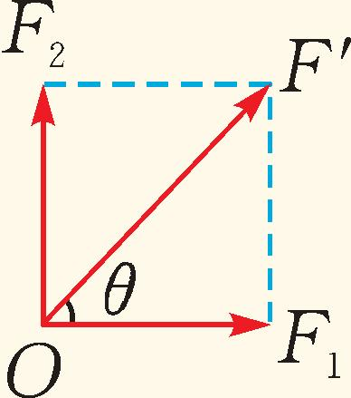
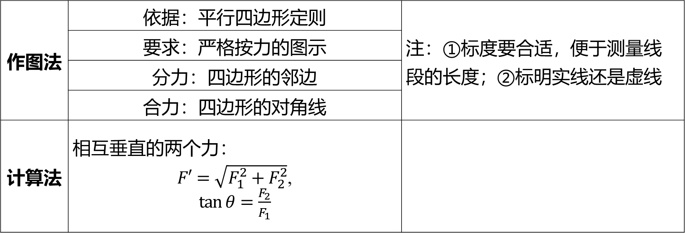
方法梳理
1.两力合力的求解方法#4.1
作图法 | 依据：平行四边形定则 | 注：①标度要合适，便于测量线 段的长度；②标明实线还是虚线
 | 要求：严格按力的图示
 | 分力：四边形的邻边
 | 合力：四边形的对角线
计算法 | 相互垂直的两个力： $F′=\sqrt{F_{1}^{2}+F_{2}^{2}}$ , $tan θ=\frac{F_{2}}{F_{1}}$

Slide 18
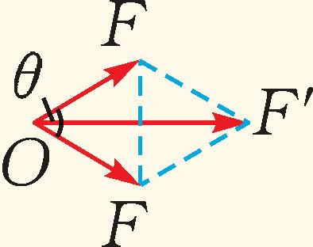
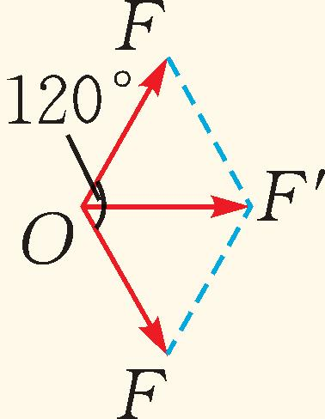
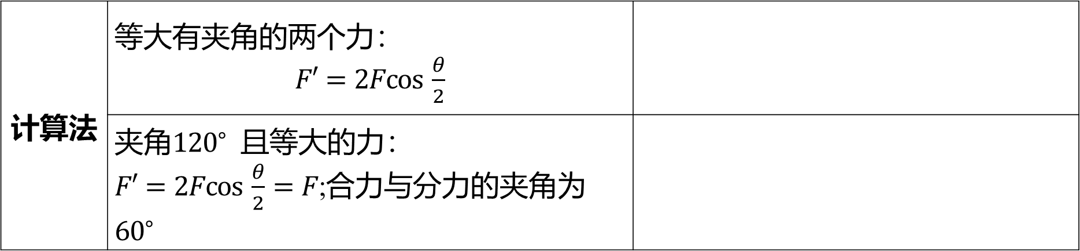
续表
计算法 | 等大有夹角的两个力： $F′=2Fcos \frac{θ}{2}$
 | 夹角${120}^{∘}$ 且等大的力： $F′=2Fcos \frac{θ}{2}=F$ ;合力与分力的夹角为 ${60}^{∘}$

Slide 19
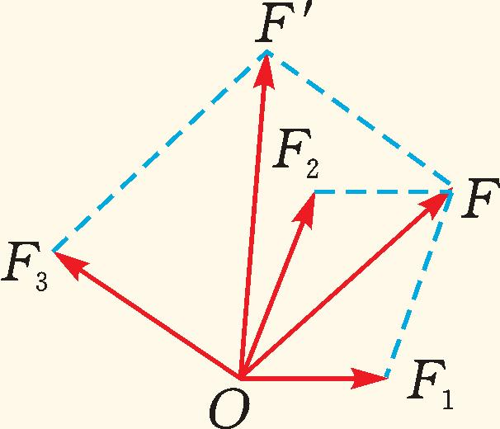
2.多个共点力合成的方法#4.2
先利用平行四边形定则，求出其中两个力的合力，如图所示.然后再利用平行四边形定
则进一步求出这个合力和第三个力的合力，以此类推，从而求出最后的合力.

Slide 20
教材拓展
1.矢量：既有大小、又有方向、相加时遵循平行四边形定则的物理量，叫作矢量.
2.标量：只有大小、没有方向、相加时遵循算术法则的物理量叫作标量.
3.平行四边形定则是一切矢量的运算法则，不仅适用于力的合成，也适用于速度、
加速度等矢量的合成.

Slide 21
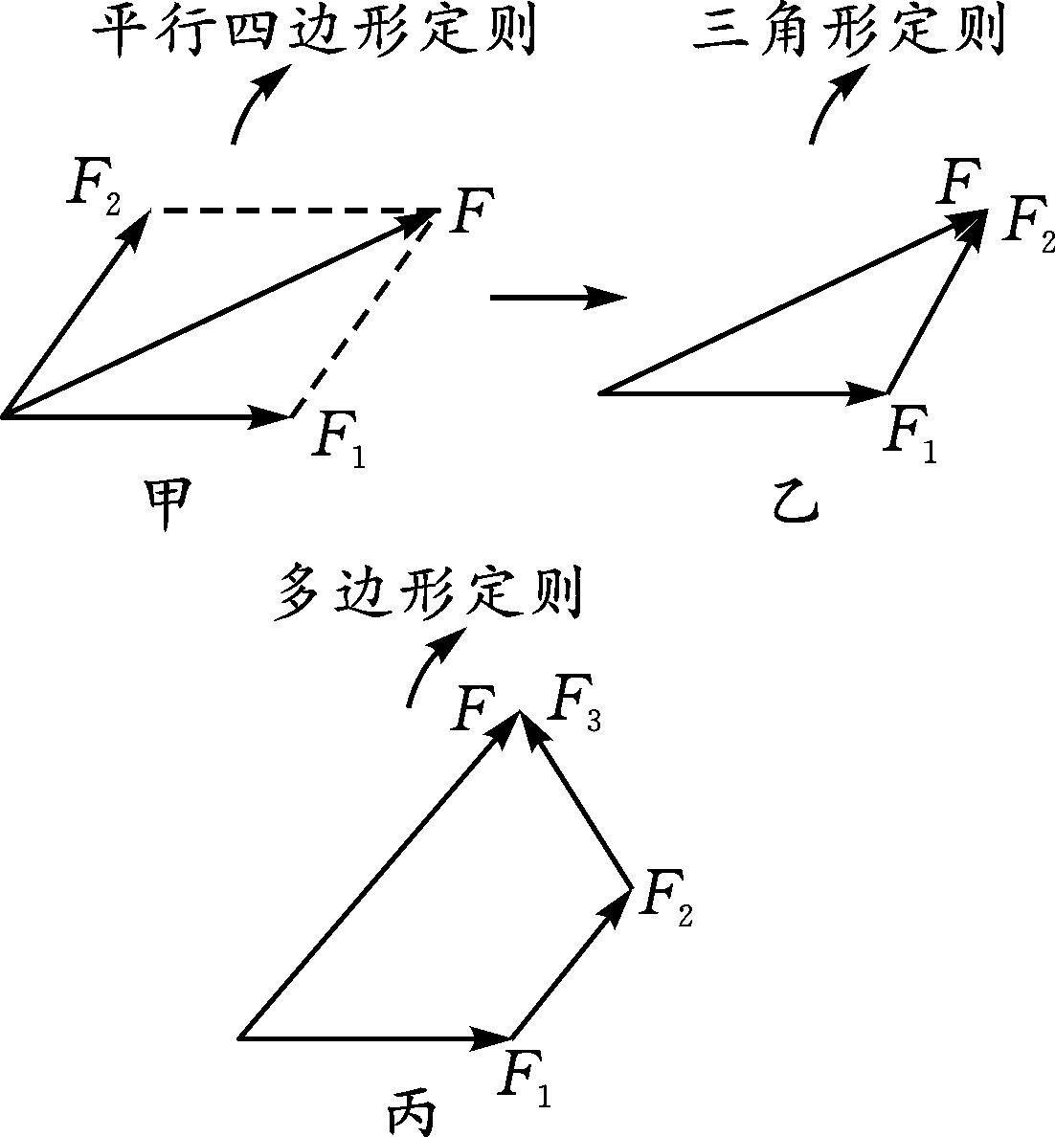
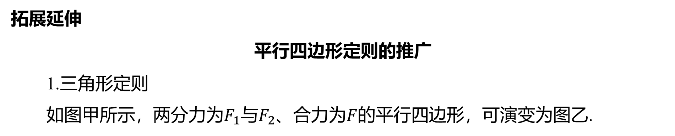
拓展延伸
平行四边形定则的推广
1.三角形定则
如图甲所示，两分力为$F_{1}$与$F_{2}$、合力为$F$ 的平行四边形，可演变为图乙.

Slide 22
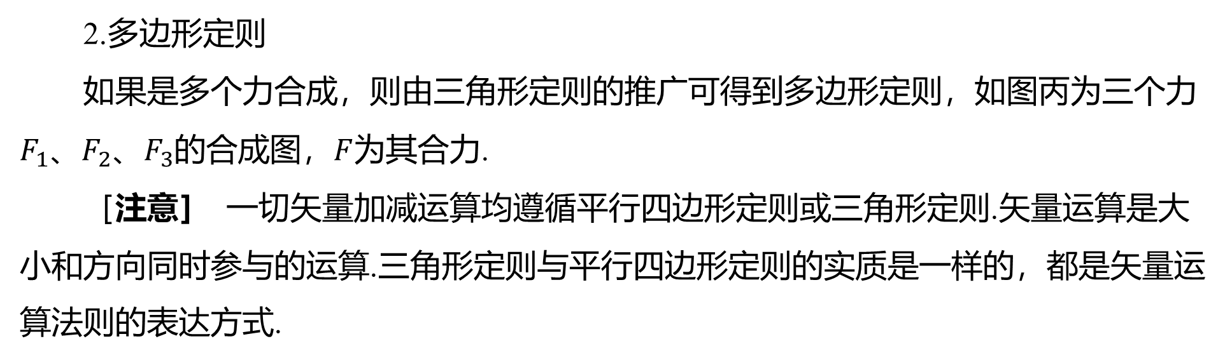
2.多边形定则
如果是多个力合成，则由三角形定则的推广可得到多边形定则，如图丙为三个力
$F_{1}$、$F_{2}$、$F_{3}$的合成图，$F$ 为其合力.
［注意］ 一切矢量加减运算均遵循平行四边形定则或三角形定则.矢量运算是大
小和方向同时参与的运算.三角形定则与平行四边形定则的实质是一样的，都是矢量运
算法则的表达方式.

Slide 23
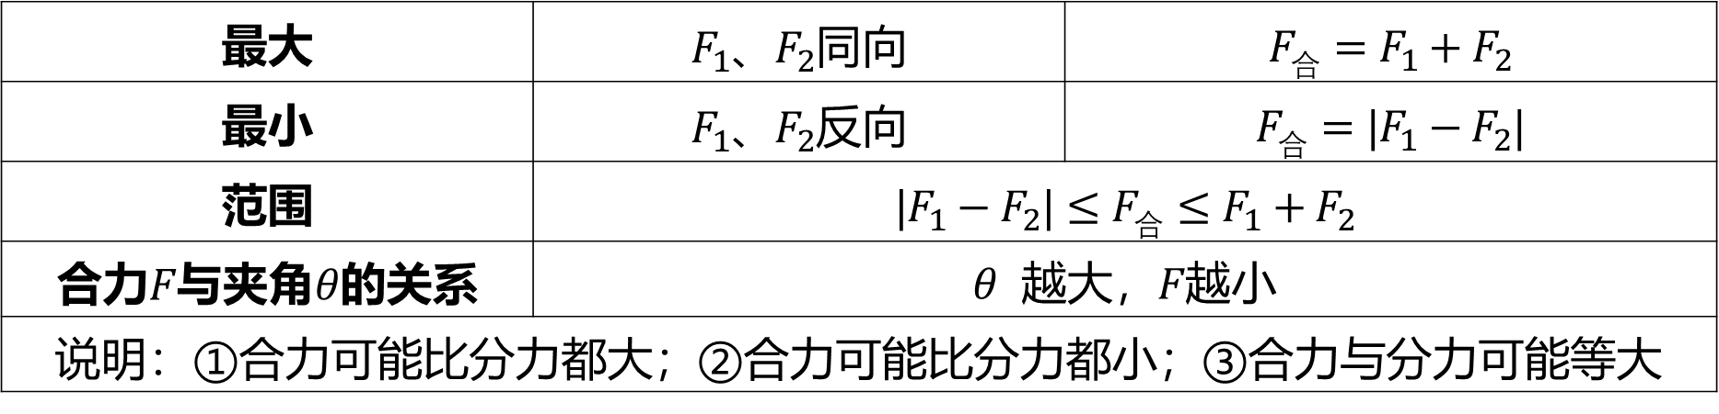
3
合力的动态变化及其极值的确定 难点
核心总结
1.两力合力与分力的大小关系
最大 | $F_{1}$、$F_{2}$ 同向 | $F_{合}=F_{1}+F_{2}$
最小 | $F_{1}$、$F_{2}$ 反向 | $F_{合}=|F_{1}−F_{2}|$
范围 | $|F_{1}−F_{2}|≤F_{合}≤F_{1}+F_{2}$
合力$F$与夹角$θ$ 的关系 | $θ$ 越大，$F$ 越小
说明：①合力可能比分力都大；②合力可能比分力都小；③合力与分力可能等大

Slide 24
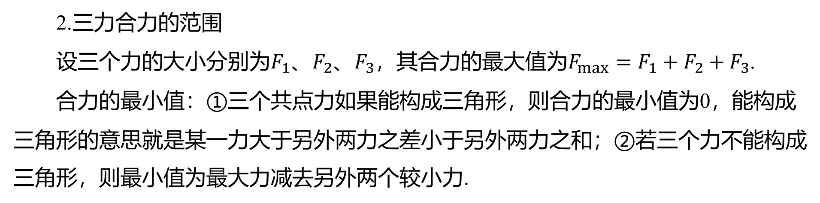
2.三力合力的范围
设三个力的大小分别为$F_{1}$、$F_{2}$、$F_{3}$，其合力的最大值为$F_{max}=F_{1}+F_{2}+F_{3}$ .
合力的最小值：①三个共点力如果能构成三角形，则合力的最小值为0，能构成
三角形的意思就是某一力大于另外两力之差小于另外两力之和；②若三个力不能构成
三角形，则最小值为最大力减去另外两个较小力.

Slide 25
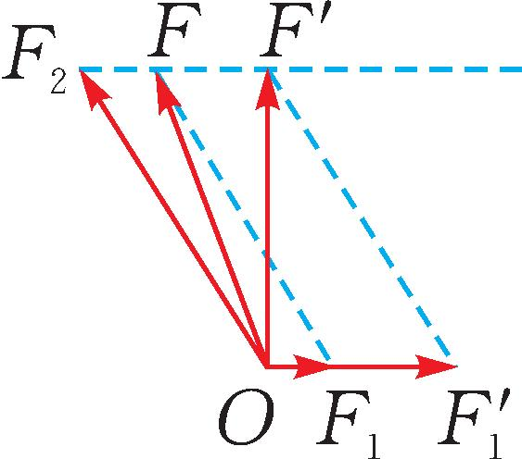
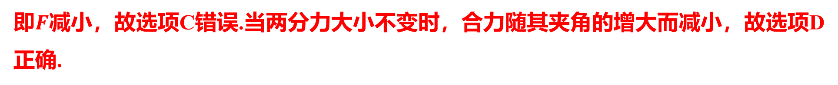
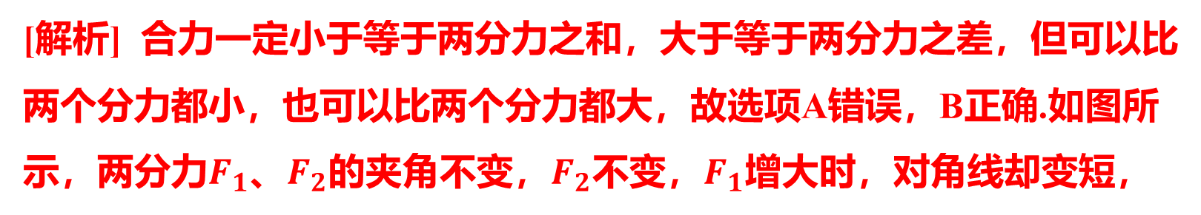
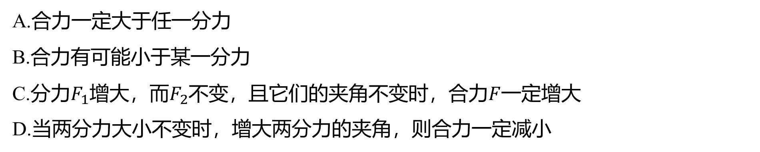
BD
考题3 （多选题）两个共点力$F_{1}$与$F_{2}$的合力为$F$ ，则( ).
A.合力一定大于任一分力
B.合力有可能小于某一分力
C.分力$F_{1}$增大，而$F_{2}$不变，且它们的夹角不变时，合力$F$ 一定增大
D.当两分力大小不变时，增大两分力的夹角，则合力一定减小
[解析] 合力一定小于等于两分力之和，大于等于两分力之差，但可以比
两个分力都小，也可以比两个分力都大，故选项A错误，B正确.如图所
示，两分力$F_{1}$、$F_{2}$的夹角不变，$F_{2}$不变，$F_{1}$ 增大时，对角线却变短，
即$F$ 减小，故选项C错误.当两分力大小不变时，合力随其夹角的增大而减小，故选项D
正确.

Slide 26
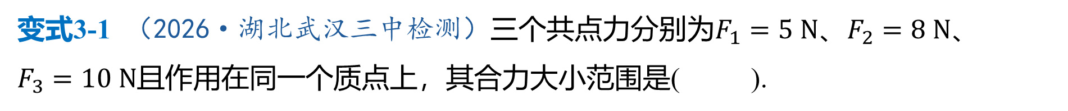
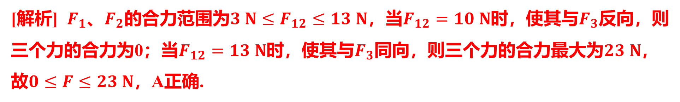
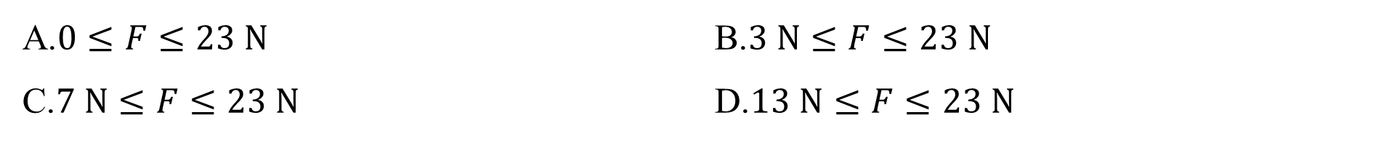
变式3-1 （2026·湖北武汉三中检测）三个共点力分别为$F_{1}=5 N$、$F_{2}=8 N$ 、
$F_{3}=10 N$ 且作用在同一个质点上，其合力大小范围是( ).
A
A.$0≤F≤23 N$ B.$3 N≤F≤23 N$
C.$7 N≤F≤23 N$ D.$13 N≤F≤23 N$
[解析] $F_{1}$、$F_{2}$的合力范围为$3 N≤F_{12}≤13 N$，当$F_{12}=10 N$时，使其与$F_{3}$ 反向，则
三个力的合力为0；当$F_{12}=13 N$时，使其与$F_{3}$同向，则三个力的合力最大为$23 N$ ，
故$0≤F≤23 N$ ，A正确.

Slide 27
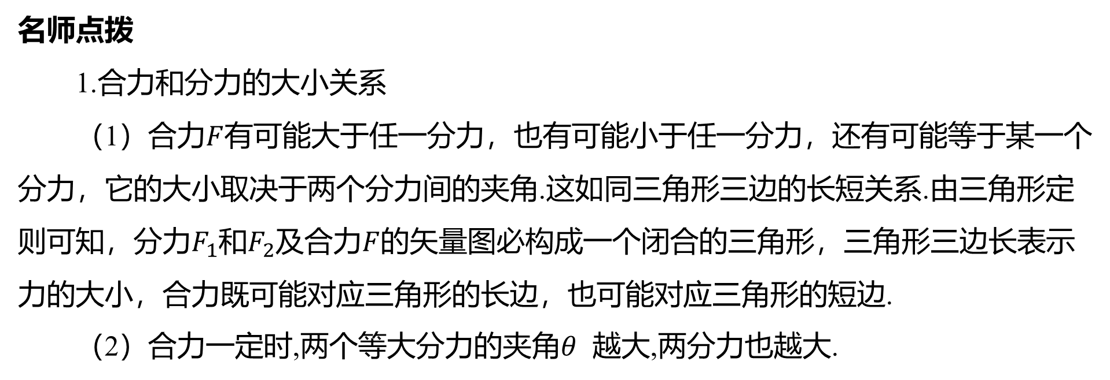
名师点拨
1.合力和分力的大小关系
（1）合力$F$ 有可能大于任一分力，也有可能小于任一分力，还有可能等于某一个
分力，它的大小取决于两个分力间的夹角.这如同三角形三边的长短关系.由三角形定
则可知，分力$F_{1}$和$F_{2}$及合力$F$ 的矢量图必构成一个闭合的三角形，三角形三边长表示
力的大小，合力既可能对应三角形的长边，也可能对应三角形的短边.
（2）合力一定时,两个等大分力的夹角$θ$ 越大,两分力也越大.

Slide 28
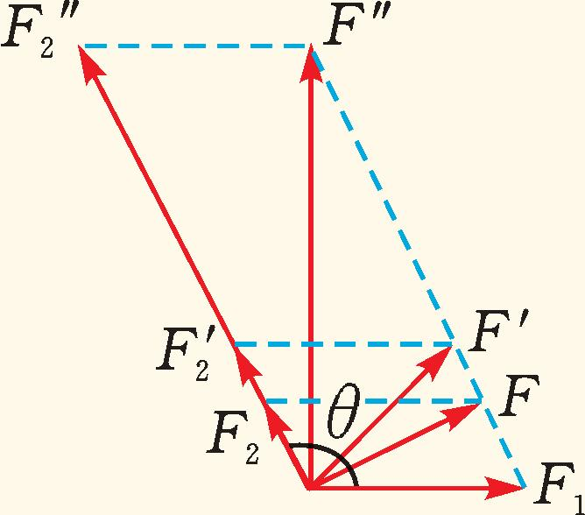
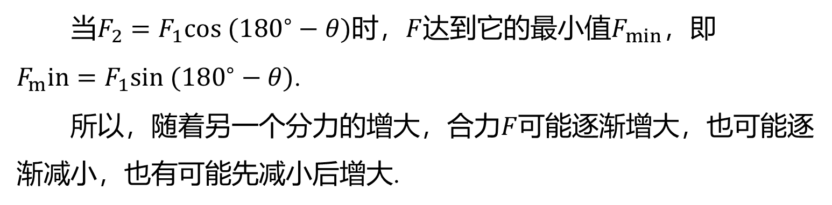
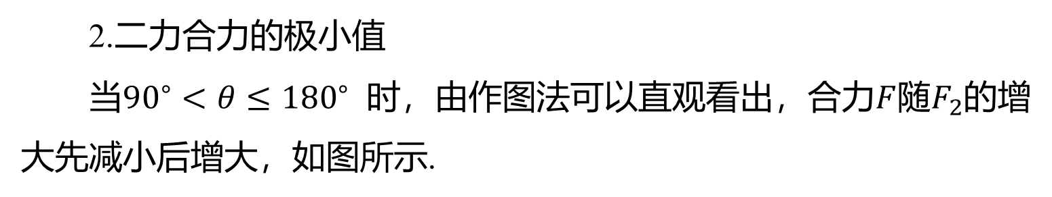
2.二力合力的极小值
当${90}^{∘}<θ≤{180}^{∘}$ 时，由作图法可以直观看出，合力$F$随$F_{2}$ 的增
大先减小后增大，如图所示.
当$F_{2}=F_{1}cos ({180}^{∘}−θ)$时，$F$达到它的最小值$F_{min}$ ，即
$F_{m}in=F_{1}sin ({180}^{∘}−θ)$ .
所以，随着另一个分力的增大，合力$F$ 可能逐渐增大，也可能逐
渐减小，也有可能先减小后增大.

